Slide 1
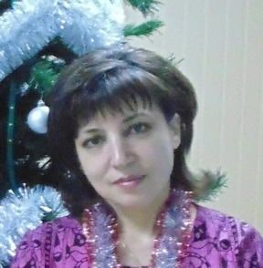
МУНИЦИПАЛЬНОЕ БЮДЖЕТНОЕ ДОШКОЛЬНОЕ ОБРАЗОВАТЕЛЬНОЕ
УЧРЕЖДЕНИЕ ДЕТСКИЙ САД КОМБИНИРОВАННОГО ВИДА №3 «СВЕТЛЯЧОК» (МБДОУ №3)
Скараева
Алена Заитовна
Воспитатель МБДОУ №3 «Светлячок»
Образование – высшее
Педагогический стаж – 20 лет
I квалификационная категория
Педагогическое кредо:
«Ребенок может всё, пока он не знает, что он чего–то не может»
Увлечения, хобби:
Вышивание, вязание, кулинария, нетрадиционные техники рисования
г. Тейково 2016 г .

Slide 2
Обобщение педагогического опыта
Тема:
« Пластилинография -
как средство развития творческих способностей у детей
дошкольного возраста»
«Дети не рождаются с пустыми руками, они несут с собой
заряд созидания духовных и материальных ценностей,
они в состоянии сотворить их, поэтому и рождаются, чтобы
создавать и творить. Только надо помочь им раскрыться»
Ш.А. Амонашвили

Slide 3
Условия возникновения опыта
Опыт формировался на базе МБДОУ №3 «Светлячок»
Создание и обогащение эстетической предметно-развивающей среды.
Работа осуществляется 2-ой год в группе «Подсолнушки»
с 2014года
Поддержка и поощрение оригинальных идей и замыслов
Создание базы наглядных пособий в технике «пластилинография»

Slide 4
Актуальность
Процесс глубоких перемен, происходящих в современном образовании, выдвигает в качестве приоритетной проблему развития творчества, мышления, способствующего формированию разносторонне-развитой личности, отличающейся неповторимостью, оригинальностью. Формирование творческой личности – одна из наиболее важных задач педагогической теории и практики на современном этапе.
В современном мире востребованы творческие личности, обладающие
способностью эффективно и нестандартно решать новые жизненные
проблемы. Так как жизнь в эпоху научно-технического прогресса
становится все разнообразнее и сложнее, она требует от человека
не шаблонных, привычных действий, а гибкого творческого
мышления. Именно таких творчески активных людей и
должны воспитывать современные педагоги.

Slide 5
Актуальность
Возникли
противоречия
Требования к умственной деятельности растут
Способность усваивать и использовать полученные знания, создавать на их основе что-то новое остается на низком уровне
Теоретическая тема развития творчества детей раскрыта многими авторами.
Недостаточно исследован такой аспект проблемы, как развитие творческих способностей в условиях дошкольного учреждения.

Slide 6
Теоретическое обоснование опыта
В основу опыта положены:
научные труды: П.Р. Атутова, А.В. Хуторского, Л.А. Парамоновой,
В.Б. Хозиева и др. о развитии творческих способностей у детей
в процессе активной деятельности, имеющей продуктивный
характер;
современные технологии : Г.С. Альштуллера, Ю.В. Рузановой,
А.А. Мелик-Пашаева, Е.Л. Яковлевой, Ю.Н. Кулюткина,
А.И. Савенкова о развитии творческого потенциала и
креативности у дошкольников при создании своего личностного
значимого «продукта»;
методические рекомендации: Е.В. Полозовой, Л.В. Томашевской,
Е.Ю. Герц, И.А. Лыковой по использованию нетрадиционных
методов и приемов художественно-творческой деятельности
в работе с дошкольниками.

Slide 7
Цель и задачи
Формирование творческих способностей дошкольников посредством
использования нетрадиционной техники «пластилинографии».
Учить детей находить оригинальные способы для создания художественного образа.
Учить детей свободно экспериментировать с художественными материалами и инструментами.
Развивать художественное восприятие, творческое воображение и художественный вкус.
Активизировать творческие проявления в процессе собственной продуктивной деятельности в ходе создания оригинального образа.
Привлекать к творческому экспериментированию с изобразительным материалом. Формировать позицию художника-творца.

Slide 8
Диапазон опыта
Воспитатель
Моя работа направлена на достижение поставленной мною цели и задач через систему деятельности.
Дети
Непосредственно образовательная деятельность, совместная с воспитателем деятельность и самостоятельная деятельность детей.
Родители
Консультации, беседы, рекомендации и практикум.

Slide 9
Новизна
Способствует развитию творческих способностей.
Использование наряду с традиционными приемами нетрадиционных методов
Взаимосвязь НОД с самостоятельной и совместной с педагогом деятельностью детей.
Переосмысление целевых и содержательных ориентиров в художественно-эстетическом развитии детей.

Slide 10
Принципы, которыми я руководствуюсь при проведении
занятий пластилинографией
Доступность
Демократичность и гуманизм
«От простого к сложному»

Slide 11
Принцип воспитывающего обучения
Принцип свободы выбора

Slide 12
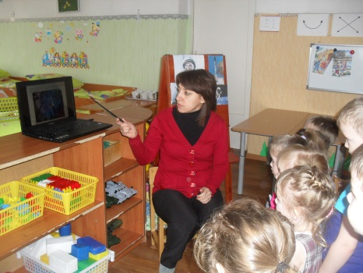
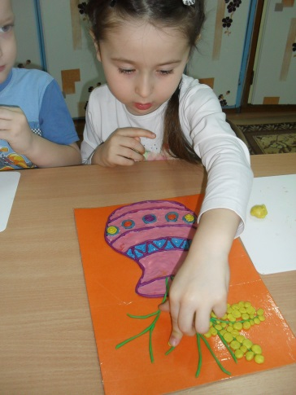
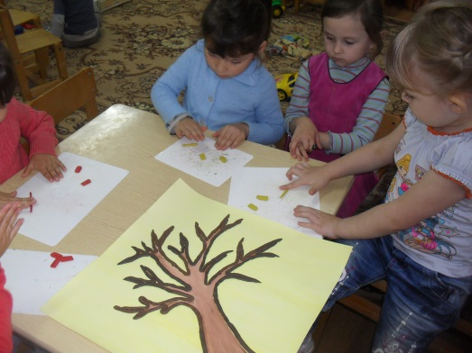
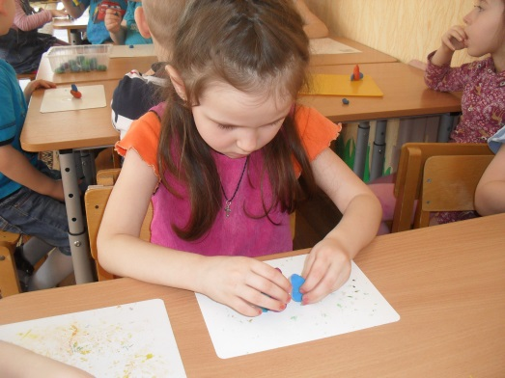
Методы и приемы, используемые мною для
достижения поставленных цели и задач
Наглядные методы
Метод демонстрации картин и иллюстраций
Показ образца
Показ способа действий
Использование ИКТ

Slide 13
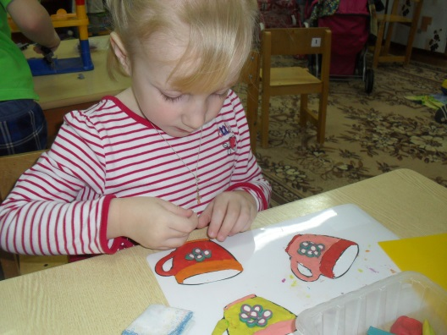
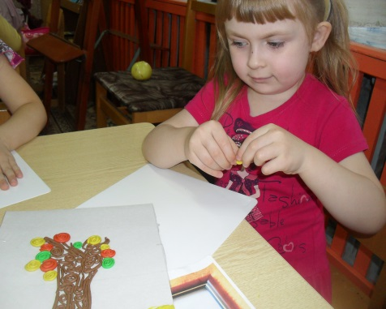
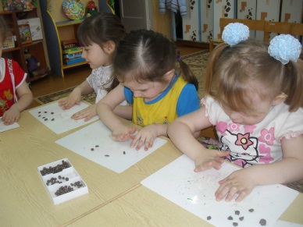
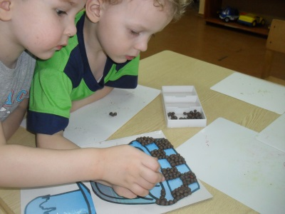
Практические методы
Планирование выполнения задания
Определение причин недостатков
Постановка задания
Контроль и регулировка
Анализ результатов
Словесные методы
Беседа
Художественное слово
Рассказывание о новой технологии
Объяснение

Slide 14
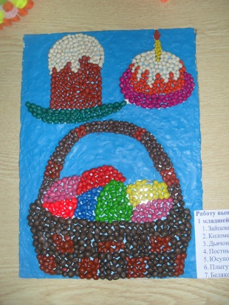
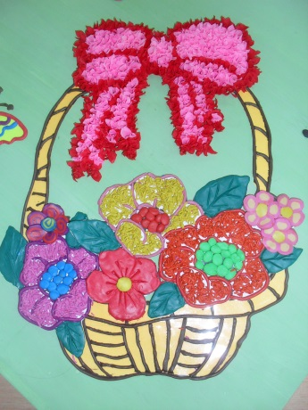
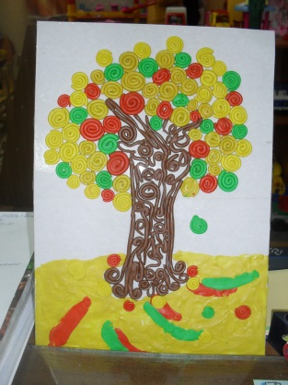
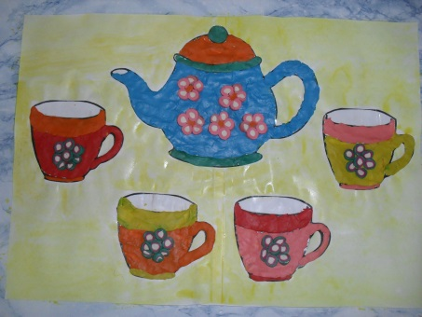
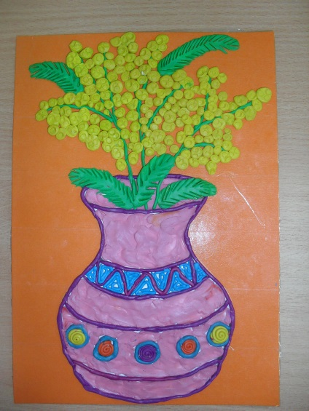
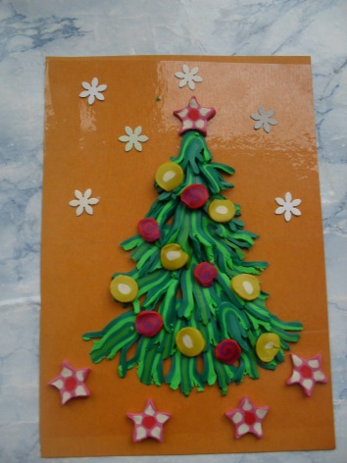
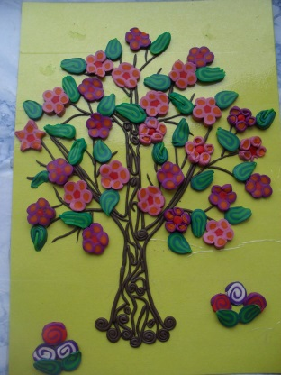
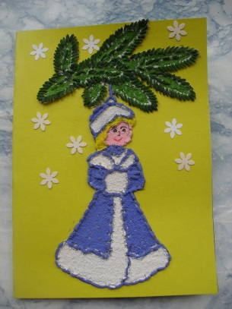
Формы работы с детьми
Любая деятельность предполагает выбор формы
работы с детьми. В соответствии с ФГОС в своей работе по данной теме я использую:
Проектную деятельность
Пальчиковые и дидактические игры
Мастерская по изготовлению продуктов детского творчества

Slide 15
Основные средства, которые я
использую в работе
Художественные средства:
Пластичный материал (разноцветный пластилин).
Бросовый и природный материал.
Дополнительные предметы для декорирования изображений (бисер, бусины, фантики, палочки, трубочки, колпачки, стержни и др.).
Наглядные средства:
1. Коллекция иллюстраций, раскрасок, репродукции картин.
2. Таблицы с технологическими карточками способов лепки.
3. Образцы работ, фотографии.
Интернет ресурсы – ИКТ, для получения детьми ярких впечатлений от произведений искусств и расширения знаний и впечатлений (слайд-шоу, презентации).
Технические средства:
1.Музыка.
2.Видеофильмы.
3.Слайд – шоу, презентации.

Slide 16
Итоги мониторинга за 2014-2015 уч.год
На начало учебного года

Slide 17
Итоги мониторинга за 2014-2015 уч.год
Полученные данные на конец года свидетельствуют о более высоком
уровне развития творческих способностей у детей в результате
обогащения изобразительной деятельности нетрадиционной
техникой рисования пластилином.
49%
Отмечается высокий
уровень развития творческих способностей.
45%
Средний уровень развития творческих способностей.
Результаты творческой деятельности выразительны, но недостаточно оригинальны, ребенок затрудняется в выполнении задания
6%
Низкий уровень развития творческих способностей.
Дети предпочитают помощь взрослого, несамостоятельны, действуют по образцу.

Slide 18
Вывод
Дошкольный возраст является сенситивным для развития творческих способностей. Но для их развития недостаточно традиционного подхода, а требуется систематическое использование и нетрадиционных методов и приемов.
Уровень развития творческих способностей наиболее заметен в свободной изобразительной деятельности.
Применение нетрадиционных материалов и техник способствует развитию у ребёнка мелкой моторики рук и тактильного восприятия, пространственной ориентировки, глазомера и зрительного восприятия, внимания и усидчивости, изобразительных навыков и умений, наблюдательности, эстетического восприятия, эмоциональной отзывчивости, помогают научить мыслить смело и свободно. Творческий процесс - это настоящее чудо - дети раскрывают свои уникальные способности и испытывают радость, которую им доставляет созидание

Slide 19
Список литературы
Давыдова Г.Н. Пластилинография -2-М.:
Издательство «Скрипторит2003», 2008.
Лыкова И.А., Буренина А.И. Талантливые
дети: индивидуальный подход в художествен-
ном развитии.-М.: Издательский дом «Цвет-
ой мир»,2012.
Новиковская О.А. Ум на кончиках пальцев –М.:
АСТ;СПб: Сова, 2006.
Селивон В.А. Пластилиновая страна Лепилка –
Минск: «Поппури», 2010.
Яковлева Т.Н. Пластилиновая живопись –
«ТЦ СФЕРА», 2010.

